Slide 1


Ключевые направления наставничества в сельской школе
Наставничество формирует профессионализм через опыт, адаптацию и развитие компетенций.

Slide 2




Современные требования к педагогу и роль наставника
Современный педагог должен быть мобильным, креативным и готовым к обучению. Наставник помогает молодым специалистам адаптироваться и осваивать профессиональные обязанности.
2

Slide 3



Необходимость привлечения молодых педагогов в сельские школы
В сельских школах остро ощущается нехватка квалифицированных учителей, что требует привлечения молодых специалистов для восполнения кадрового потенциала.
Молодые педагоги нуждаются в быстром освоении практических навыков, необходимых для эффективной работы в новых условиях сельской школы.
Поддержка опытных наставников способствует успешной интеграции молодых учителей и развитию их профессиональных качеств в педагогическом коллективе.
3

Slide 4




Старт наставничества: практический кейс
В 2019 году в сельскую школу был принят молодой специалист, которому педагогическим советом назначили наставника с 25-летним преподавательским стажем. Наставник обеспечил комплексное сопровождение и поддержку в процессе адаптации.
Опытный педагог помог сориентироваться в школьной среде, познакомил с коллегами и организовал обучение, что способствовало эффективному профессиональному развитию нового учителя.
4

Slide 5

Роль наставника в профессиональном становлении
Наставник знакомит молодого педагога с особенностями образовательного учреждения и профессиональными обязанностями, формируя основу для успешной работы.
Проводится анализ личных и профессиональных качеств молодого специалиста для организации индивидуальной поддержки и развития.
Организация обучения новым методикам и контроль самостоятельного проведения уроков обеспечивают повышение компетентности начинающего учителя.
Наставник помогает выявлять и устранять профессиональные ошибки, поддерживает мотивацию и формирует педагогический стиль.
5

Slide 6






Основные направления работы наставника
Диагностика трудностей Выявление профессиональных затруднений через наблюдение, тестирование и беседы с молодым педагогом.
Мониторинг и анализ Отслеживание прогресса адаптации, обзор результатов и внедрение опыта наставничества в систему школы.
Планирование работы Разработка годового плана с учетом задач адаптации и профессионального роста молодого специалиста.
Методическая поддержка Создание рекомендаций и проведение обучающих мероприятий для совершенствования педагогических навыков.
6

Slide 7


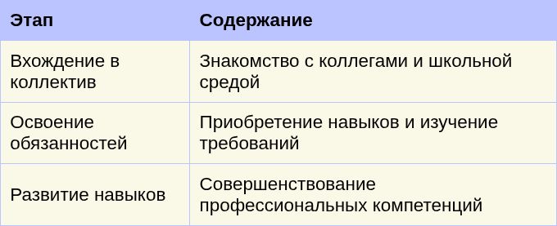
Этапы профессиональной адаптации молодого специалиста
Выделены три ключевых этапа адаптации, способствующих формированию профессионализма начинающего педагога. Пошаговое освоение обязанностей обеспечивает успешную профессиональную адаптацию молодого учителя.
Опыт автора и положения о наставничестве
7

Slide 8




Ключевые проблемы новичка: выявление и анализ
Трудности в установлении положительных отношений с учащимися негативно влияют на мотивацию и эффективность обучения.
Адаптация к нормативным образовательным стандартам порождает стресс и потребность в поддержке специалистов.
Недостаток практических навыков осложняет организацию учебного процесса и ведет к снижению качества уроков.
Перегрузка при подготовке занятий вызывает усталость и снижает интерес к профессиональной деятельности.
8

Slide 9



Диагностика профессиональных сложностей молодого педагога
Методы выявления трудностей в работе молодого специалиста
9

Slide 10



Решение проблемы перегрузки и мотивации
Наставник помогает молодому педагогу оптимизировать подготовку к урокам, предоставляя инструменты для самостоятельного проектирования занятий.
Объяснение принципов эффективного распределения времени снижает усталость и повышает заинтересованность в работе.
Поддержка способствует сохранению профессионального интереса и устойчивой мотивации при выполнении педагогических обязанностей.
10

Slide 11









Ключевые аспекты составления рабочих программ
Анализ программ и определение результатов Совместно с молодым педагогом осуществляется подробное изучение учебных программ. Особое внимание уделяется определению личностных, метапредметных и предметных результатов для обеспечения соответствия требованиям образовательного стандарта.
Создание тематического планирования Наставник помогает разработать тематическое планирование, в котором учитываются ключевые виды учебной деятельности, позволяющие организовать образовательный процесс системно и эффективно.
Выбор методов и форм обучения В процессе работы наставник рекомендует оптимальные методы и формы проведения занятий, ориентированные на специфику класса и предмета, что способствует достижению максимального педагогического результата.
11

Slide 12


Принципы современного урока по ФГОС
Развитие личности учащегося Современный урок ориентирован на всестороннее развитие личности обучающегося. Учитель создает условия для активного участия и самостоятельного освоения материала, стимулируя интерес и мотивацию.
Роль учителя и основные этапы урока Учитель выступает в роли соавтора образовательного продукта. Урок включает этапы: постановку проблемы, актуализацию знаний, поиск и формулирование решения, а также применение знаний на практике.
12

Slide 13

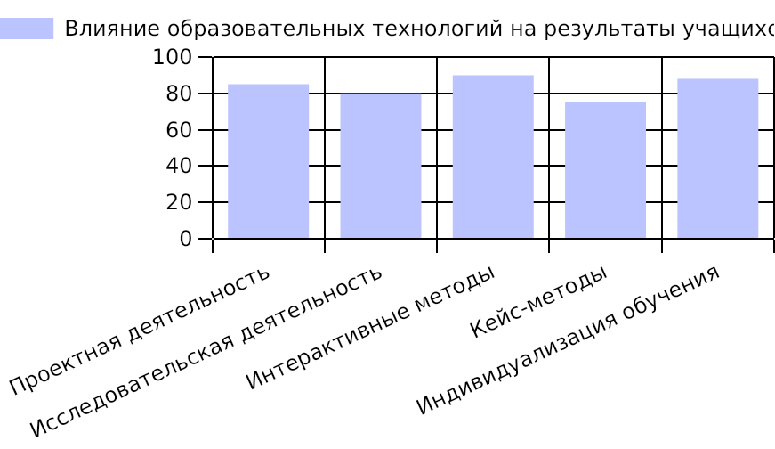
Внедрение образовательных технологий и их эффективность
Современные технологии формируют активное вовлечение учеников и способствуют более глубокому усвоению учебного материала в сельской школе. Рост показателей вовлечённости напрямую связан с использованием разнообразных методов, что повышает качество обучения и мотивацию учащихся.
Результаты педагогического мониторинга, 2023
13

Slide 14

40% сокращение времени на подготовку благодаря грамотному использованию технологических карт. Опыт педагогической практики, 2023
Обучение составлению технологических карт с методической структурой позволяет педагогу оптимизировать время подготовки уроков и повысить эффективность учебного процесса.
14

Slide 15


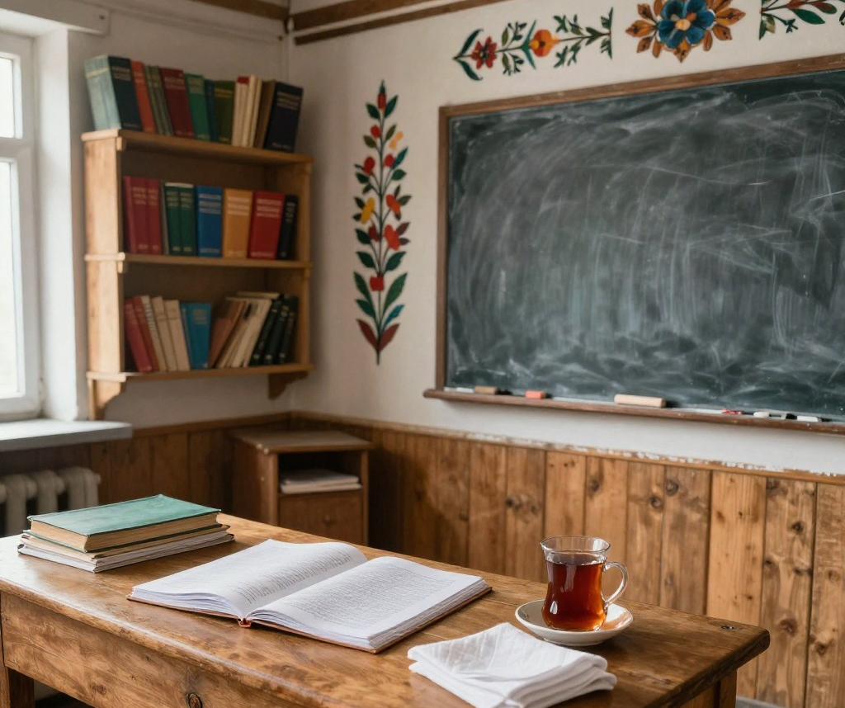

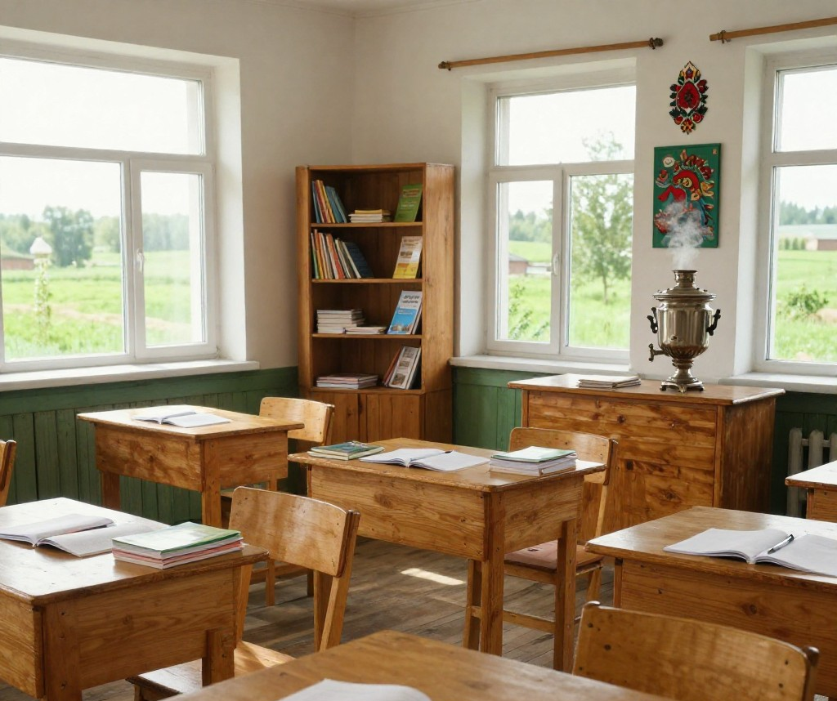
Индивидуальное развитие молодого педагога
Профессионально-педагогический маршрут
Формирование портфолио
Организация обмена опытом
Индивидуальная программа определяет ключевые этапы освоения профессии, помогая молодому специалисту строить путь развития в соответствии с личными и профессиональными целями.
Наставник консультирует по созданию портфолио достижений, что способствует систематизации опыта и отражению профессиональных успехов молодого учителя.
В программе предусмотрены мероприятия по обмену знаниями между педагогами, что расширяет кругозор и способствует внедрению современных педагогических практик.
15

Slide 16

Этапы сопровождения молодого специалиста
Освоение учебного предмета Углубленное знакомство с содержанием дисциплины, разработка рабочих программ и планов уроков.
Регулярный анализ и рефлексия Обсуждение результатов деятельности, выявление затруднений, планирование дальнейших шагов развития.
Начало учебного года Изучение ФГОС и особенностей образовательной организации, адаптация к новым условиям работы.
Совершенствование методики преподавания Внедрение современных технологий и методов обучения, работа над повышением эффективности уроков.
16

Slide 17


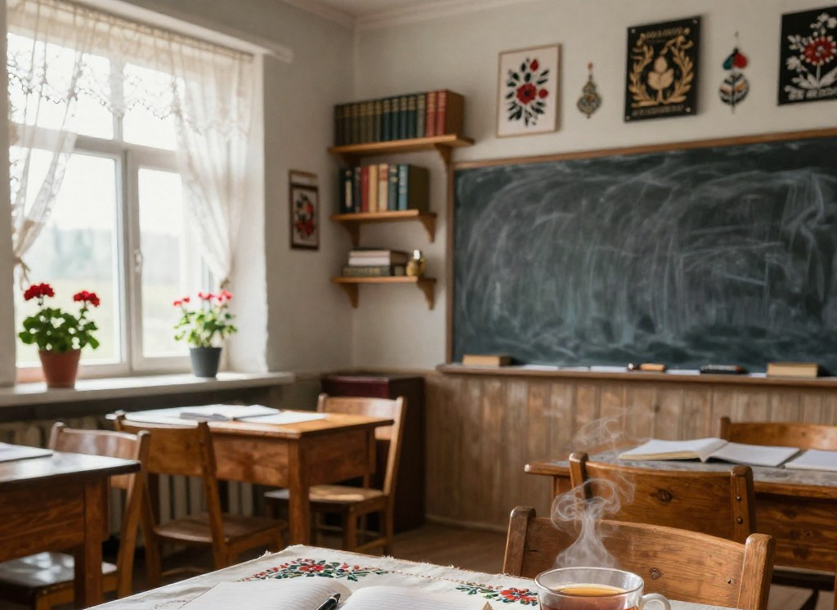
Атмосфера поддержки в педагогическом коллективе
Коллектив характеризуется традициями взаимопомощи и творческой активности, что создает для молодого специалиста благоприятную среду адаптации и профессионального роста.
Высокий уровень ответственности и поддержка инициатив развивают у нового педагога чувство причастности и мотивацию к постоянному развитию в профессии.
17

Slide 18





Влияние наставничества на компетенции педагогов
Наставничество формирует у молодых специалистов творческий подход и организаторские навыки, развивающие эффективные методы работы с учениками.
Поддержка наставника способствует развитию исследовательских способностей и навыков самостоятельного решения профессиональных задач.
Процесс наставничества помогает устанавливать конструктивные отношения в коллективе и совершенствовать коммуникативные компетенции педагога.
18

Slide 19
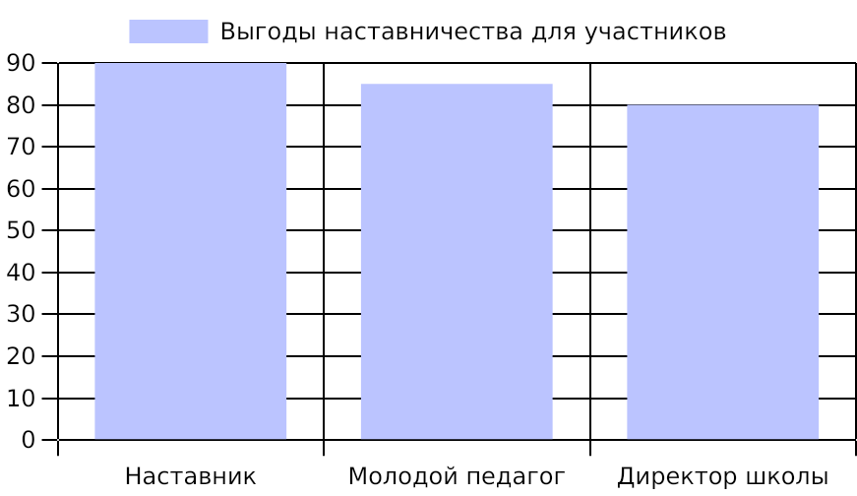
Преимущества наставничества для всех сторон процесса
Наставничество способствует повышению профессионализма всех участников и укреплению кадровой стабильности в образовательном учреждении. Обратная связь подтверждает взаимное развитие и улучшение коллективного климата благодаря практикам наставничества.
Отчёт педагогического совета, 2023
19

Slide 20

Наставничество — ключ к успеху сельской школы Наставничество обеспечивает передачу опыта, укрепляет профессиональную адаптацию и формирует сплочённый коллектив, что способствует устойчивому развитию сельских образовательных учреждений.

